Slide 1
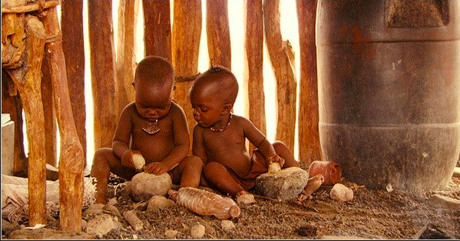
Diskusija o filmu ”Bebe”
Šta je isto/različito u sredini kod četiri bebe?
U kom smislu su razlike bitne? Kako očekujete da će se odraziti na dalji razvoj?
Šta je isto/različito u ponašanju samih beba? Šta nam to govori?
Primeri različitih socijalizacija u bližem okruženju (kulturne, klasne, obrazovne razlike)…

Slide 2
Urođeno vs stečeno?
Kako ćemo znati da li je i u kom smislu bitno? Kako ćemo to istraživati? A kako objasniti?
Idealan eksperiment za ispitivanje odnosa urođeno-stečeno?

Slide 3
Urođeno vs stečeno?
Ista osoba (testirana dvaput)
Jednojajčani blizanci – rasli zajedno
Jednojajčani blizanci — rasli odvojeno
Dvojajčani blizanci — rasli zajedno
Dvojajčani blizanci — rasli odvojeno
Braća i sestre — rasli zajedno
Braća i sestre — rasli odvojeno
Roditelji-deca — živeli zajedno
Roditelji-deca — živeli odvojeno
Usvojitelj-usvojenici
.95
.86
.76
.55
.35
.47
.24
.42
.22
.19

Slide 4
Urođeno vs stečeno?
Urođeno nasuprot stečenom? (do 70ih godina prošlog veka)
Golton (English Men of Science: Their Nature and Nurture, 1874) – inteligencija i karakterne crte su nasledne/nasleđene vs Džon Lok – tabula rasa;
Urođeno i stečeno? (od 70-ih do kraja XX veka)
The Human Genome Project; (socijalne) neuronauke; blizanačke studije; 50/50
Biološko/moždano itd. Presudno određeno genima i van uticaja sredine
Urođeno je stečeno (i obrnuto)? (danas)
Geni utiču na sredinu koju iskušavamo, ali i sredina i iskustva direktno utiču na ekspresiju gena (epigenetika)
Predispozicija za agresivnost – izlivi besa u detinjstvu – negativne reakcije okoline – povratno ojačavanje agresivnih tendencija itd.
Gde su ova promišljanja u socijalnoj psihologiji relevantna?

Slide 5
Socijalna psihologija: Snaga situacije
Primeri psiholoških nalaza koji ukazuju na snagu situacije
Milgram, Aš…
Koje teorijske pravce prepoznajete u njima?

Slide 6
Teorijski pravci u socijalnoj psihologiji
Uloga teorijih pristupa?
Određuje probleme izuvačavanje, značaj problema, metode, interpretacije, ali sužava li i ograničava li istraživačke napore?
Da li su današnja israživanja nužno vezana za jedan teorijski pristup kao kod Aša ili Berklijske grupe? Da li je uopšte moguće da budu takva? Ili treba da budu eklektička?
Pitanja „specijalizacija“ unutar podoblasti socijalne psihologije? „Rascepkavanje“ discipline? Dobre i loše strane?
Kako novi pristupi (npr. socijalne neuronauke) preuzimaju područja starih? Jesu li svi jednako vredni u smislu dolaženja do objašnjenja bitnih fenomena?

Slide 7
Opasnosti dogmatskog pristupa
Psihoanalitičkog?
Anksioznost u društvu (posledica finansijske krize) odražava se na porodične odnose i tipičan model postaje strog autoritarni otac sa rigidnim metodima disciplinovanja. Agresivnost koja se oseća prema ocu projektuje se na manjinske grupe (Adorno et al., 1950)

Slide 8
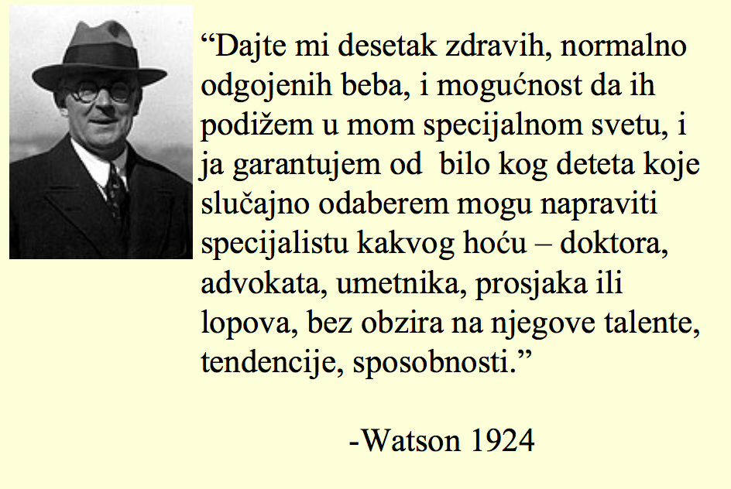
Opasnosti dogmatskog pristupa
Bihejviorističkog?

Slide 9
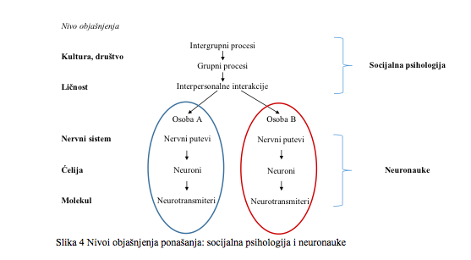
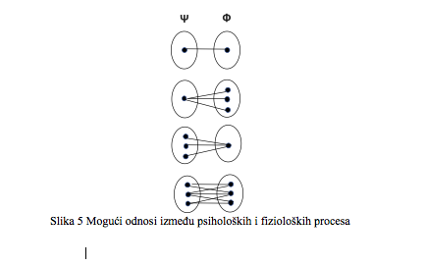
Opasnosti dogmatskog pristupa
Socijalne neuronauke?

Slide 10
Teorijski pravci u socijalnoj psihologiji, nauka i društvena praksa
Psihologija generalno – kako objasniti povremene promene paradigme (PA/bihejviorizam, pa geštalt/ kognitivna psihologija, pa neuronauke ...)
Teme odraz potreba i duha vremena (Zeitgeist, “prezentizam”)
Uticaj/odraz politike/ideologije?
Pijaže vs Vigotski( Švajcarska/Zapad/individualizam vs Rusija/Istok/kolektivizam?
Liberalna pristrasnost (“liberal bias”) u socijalnoj psihologiji

